Slide 1
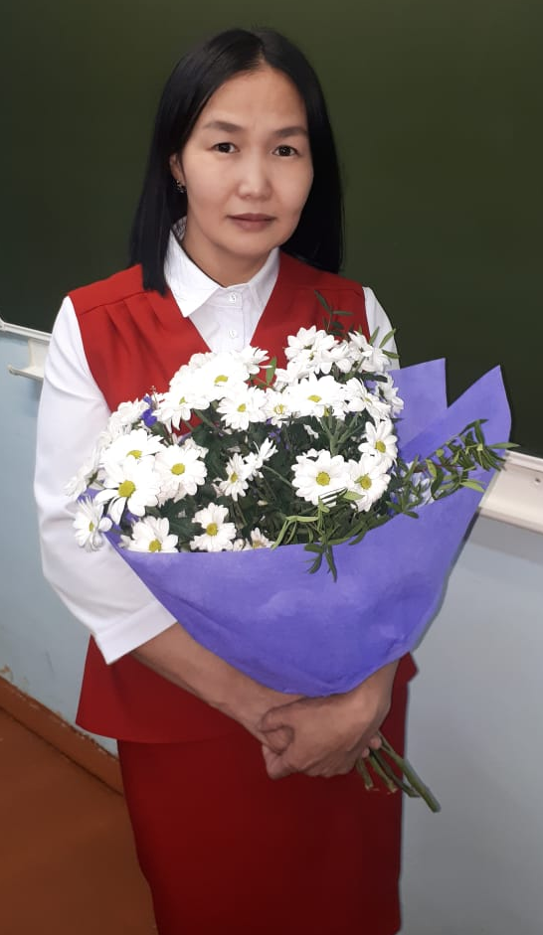
Максимова изабелла семеновна
Преподаватель ГБПОУ РС (Я) «Якутский сельскохозяйственный техникум»
Образование – высшее
Высшее образование 2015 г. –факультет ветеринарной медицины ФГБОУ ВПО Якутской государственной сельскохозяйственной академии, квалификация «Ветеринарный врач» 101424 0130032, выданный 17.04.2015 г.
2016 г. – ГБОУ ДПО РС (Я) «Институт управления при Главе Республики Саха (Якутия)», по программе «Профессиональное обучение» 140400000236, выданный 16.06.2016 г.
Общий стаж – 28 лет 10 месяцев
Педагогический стаж – 24 года 8 месяцев
Имеющаяся квалификационная категория – первая (Приказ 12-17/6 от 31.10.2018 г)
Заявленная квалификационная категория – высшая

Slide 2
1. Результаты повышения квалификации по профилю педагогической деятельности
с 18 февраля по 20 февраля 2020 г - курсы повышения квалификации по программе «Демонстрационный экзамен как форма оценки образовательных результатов» (г. Якутск, ГАУ ДПО РС(Я) «ИРПО», 30 часов, номер удостоверения 140400030356, рег. №1957)
с 4 октября по 8 октября 2021 г. - курсы повышения квалификации по программе «Проектирование онлайн-курса» (г. Якутск, Автономной некоммерческой организации дополнительного профессионального образования «Центр опережающей профессиональной подготовки Республики Саха (Якутия), 36 часов ,номер удостоверения:140400057562 , рег. № 0525 от 08.10.2021)

Slide 3
1. Результаты повышения квалификации по профилю педагогической деятельности
15 августа 2022 по 31 августа 2022 г.– курсы повышения квалификации по программе «Организация воспитательной работы в образовательных организациях системы среднего профессионального образования» (88 часов, номер удостоверения: 232417395972 , рег.№ 2680 от 30.09.2022 года)
с 25 октября 2022 по 7 ноября 2022г. - курсы повышения квалификации по программе «Интенсификация образовательной деятельности при проведении практической подготовки обучающихся на предприятии» (г. Якутск, ГБПОУ РС (Я) ЯСХТ, 72 часа, номер удостоверения: 140800028589, рег. № 1295 от 07.11.2022 года)

Slide 4
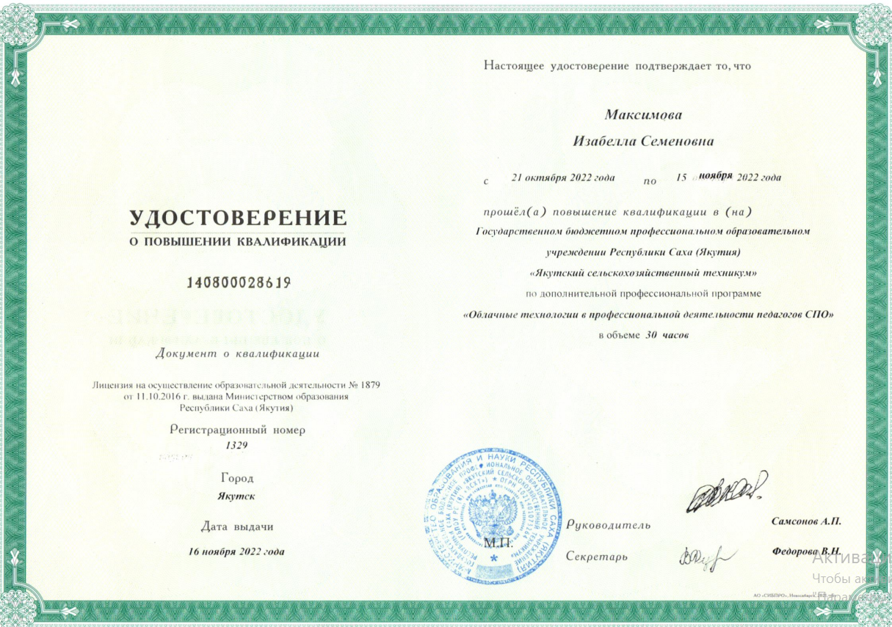
1. Результаты повышения квалификации по профилю педагогической деятельности
с 21 октября 2022 по 15 ноября 2022г. - курсы повышения квалификации по дополнительной профессиональной программе «Облачные технологии в профессиональной деятельности педагогов СПО» (г. Якутск, ГБПОУ РС (Я) ЯСХТ, 30 часов, номер удостоверения: 140800028619, рег. № 1329 от 16.11.2022 года)

Slide 5
2. Результаты учебной деятельности по итогам мониторинга качества знаний по обучаемым дисциплинам:
ОП 01. Анатомия и физиология животных
ОП.02 Латинский язык в ветеринарии

Slide 6
3. Результаты учебной деятельности по итогам мониторинга качества знаний по обучаемым профессиональным модулям:
ОП 03 Основы микробиологии
МДК 02.01. Методики диагностики и лечения заболеваний сельскохозяйственных животных: Раздел 2. Морфологическая и функциональная диагностика изменений в органах, тканях и системах сельскохозяйственных животных.

Slide 7
3. Результаты учебной деятельности по итогам мониторинга качества знаний по обучаемым профессиональным модулям:
МДК 01.01. Раздел 1. Организация и проведение зоогигиенических работ

Slide 8
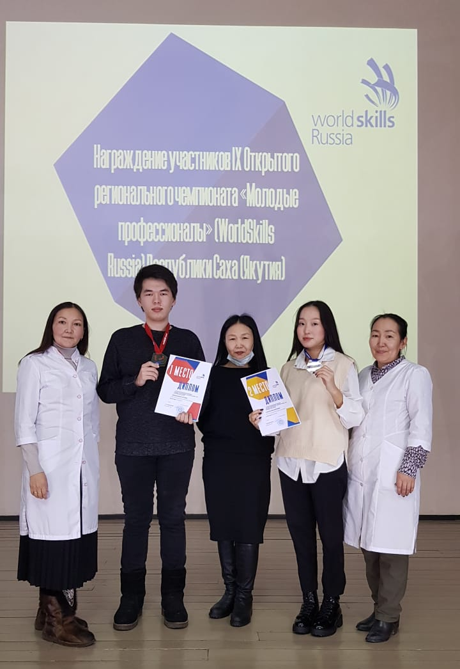
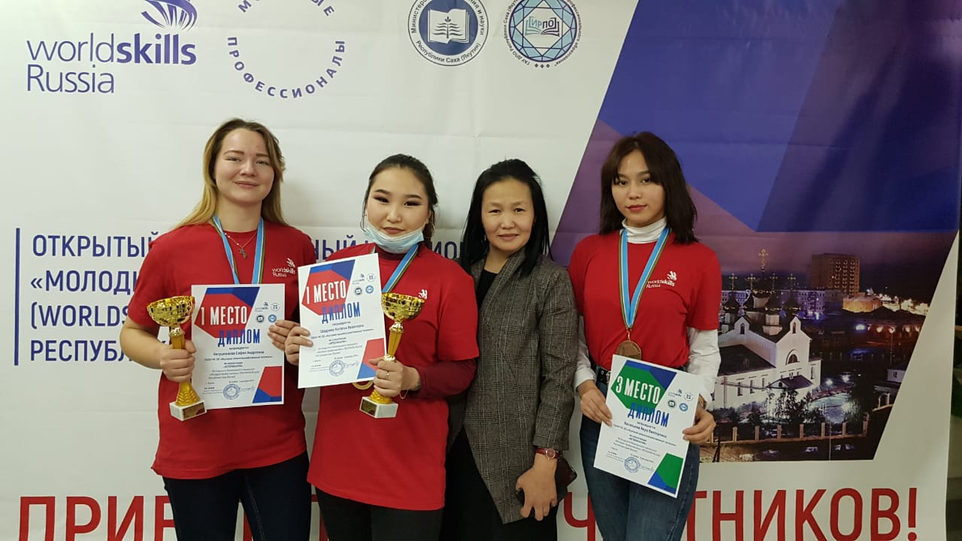
4. Результаты участия обучающихся в выставках, конкурсах, олимпиадах, конференциях, соревнованиях
- 1 место Отборочный чемпионат «Молодые Профессионалы» (WorldSkillsRussia) ГБПОУ РС(Я) «ЯСХТ» Третьякова Виктория Владиславовна, 2019 год
- 3 место Отборочный чемпионат «Молодые Профессионалы» (WorldSkillsRussia) ГБПОУ РС(Я) «ЯСХТ» Васильева Вера Викторовна 2019 год
- 1 место Отборочный чемпионат «Молодые Профессионалы» (WorldSkillsRussia) ГБПОУ РС(Я) «ЯСХТ» Шадрина Наталья Яковлевна, 2020 год
- 1 место Отборочный чемпионат «Молодые Профессионалы» (WorldSkillsRussia) ГБПОУ РС(Я) «ЯСХТ» Борисов Кирилл Сергеевич, 2021 год
- 1 место Отборочный чемпионат «Молодые Профессионалы» (WorldSkillsRussia) ГБПОУ РС(Я) «ЯСХТ» Павлов Рустам Валериевич, 2022 год

Slide 9
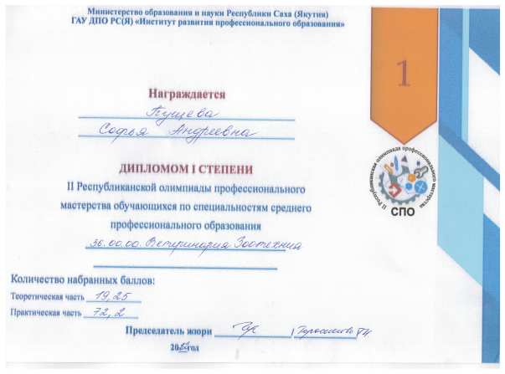
1 место VIII Открытый региональный чемпионат «Молодые профессионалы» (Ворлдскиллс Россия) РС(Я) по компетенции «Ветеринария»Шадрина Наталья Яковлевна, 2020 год
Победитель IX Открытого регионального чемпионата «Молодые профессионалы» (Ворлдскиллс Россия) РС(Я) по компетенции «Ветеринария» Борисов Кирилл Сергеевич участвовал на Отборочных соревнованиях для участия в Финал Национального чемпионата 2021 в Новгородской области
1 место X Открытый региональный чемпионат «Молодые профессионалы» (Ворлдскиллс Россия) РС(Я) по компетенции «Ветеринария»Павлов Рустам Валериевич
2022 г. – 1 место 2 Республиканской олимпиады профессионального мастерства обучающихся по специальности среднего профессионального образования 36 00 00 УГС Ветеринария и Зоотехния Пущева Софья Андреевна.

Slide 10
2020 г. – Диплом 3 степени V Всероссийской дистанционной олимпиады “Ветеринар.ру”Васильева Вера Викторовна.
2020 г. – Диплом 3 степени V Всероссийской дистанционной олимпиады “Ветеринар.ру”Крылова Анастасия Александровна.
2020 г. – Диплом участника V Всероссийской дистанционной олимпиады “Ветеринар.ру”Нарбыкова Анастасия Федоровна.

Slide 11
5. Результаты использования новых образовательных технологий
В ходе учебной деятельности преподаватель активно использует информационную систему «Сетевой Город. Образование», электронные библиотечные системы «Лань» и Национальной библиотеки РС(Я) и научной электронной библиотеки eLibrary.ru, онлайн тесты и задания различного уровня и средства ИКТ, программыPowerPoint, Word, Excel, Publicher.
Использует элементы дистанционного обучения участников образовательного процесса на платформе Zoom, Сферум, оформление Google-теста.
Участник семинара по вопросам проведения профессиональных экзаменов с использованием цифровых технологий, 12-13 апреля 2021 года, г. Москва.

Slide 12
6. Эффективность работы по программно-методическому сопровождению образовательного процесса
На уровне ПОО:
Разработаны рабочие образовательные программы по дисциплинам (2018-2022 гг.):
- МДК 01.01. Контроль санитарного и зоогигиенического состояния объектов животноводства и кормов Раздел 1 Организация и проведение зоогигиенических работ
- МДК 02.01. Методики диагностики и лечения заболеваний сельскохозяйственных животных: Раздел 2. Морфологическая и функциональная диагностика изменений в органах, тканях и системах сельскохозяйственных животных
- ОП 01 Анатомия и физиология животных;
-ОП 02 Латинский язык в ветеринарии;
- ОП 03 Основы микробиологии;
2. Учебно-методический комплекс по обучаемым дисциплинам(2018-2022 гг.);
3. Фонды оценочных средств по обучаемым дисциплинам(2018-2022 гг.).
На федеральном уровне:
Примерные рабочие программы для примерной основной образовательной программы по специальности «Ветеринария» (2022 г.);
Цифровой образовательный контент к разработанным программам, 2022 г.

Slide 13
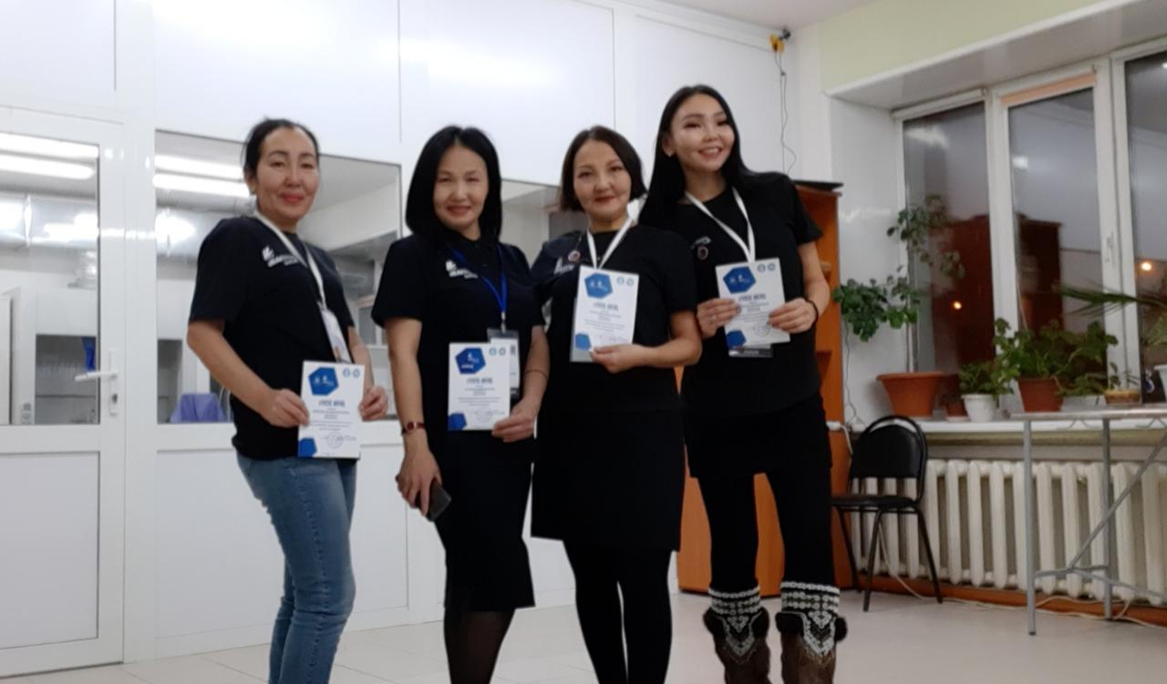
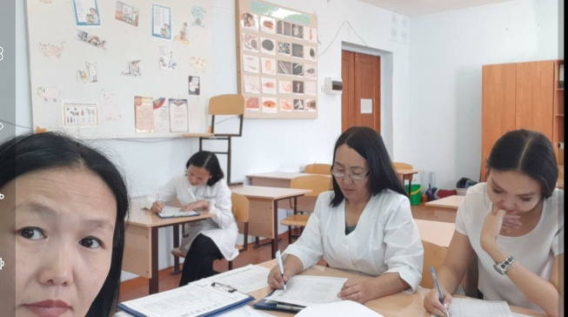
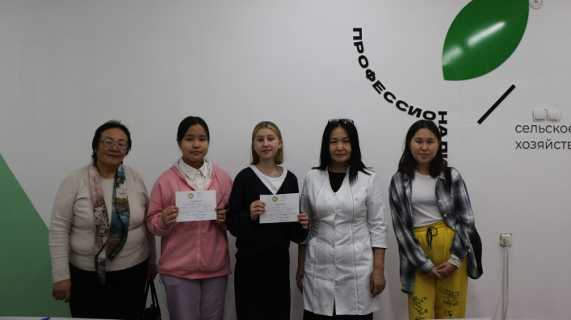
7. Обобщение и распространение в педагогических коллективах опыта практических результатов своей профессиональной деятельности
Участие в Региональном этапе проекта "PROопережение" с 04.10.2021 г. по 08.10.2021 г. по разработке онлайн курса. Результат - 5 лучших участников-команд. Участие во втором Региональном этапе проекта "PROопережение" с 10.10.2021 г. по 13.11.2021 г. по разработке онлайн курса с защитой проекта «Ветеринарно-санитарная экспертиза молока с использованием оборудования Lactoscan SCC»
Наставничество с 2019 года мастера производственного обучения специальности «Ветеринария» ГБПОУ РС(Я) «ЯСХТ» Соркомовой Пелагеи Семеновны.
- Провела открытый урок по теме «Физиология дыхания» у студентов 1 курса по специальности «Ветеринария» для слушателей по программе «Педагог профессионального образования» ГАУ ДПО РС(Я) ИРПО 10 ноября 2022 года.
- Составление программы и проведение профессиональных проб Федерального проекта ранней профориентации для обучающихся 6-11 классов ОУ «Билет в будущее» по направлению «Ветеринария».

Slide 14
Участие II Всероссийские педагогические чтения-конкурс «Педагогическая мастерская профессионального образования» , г. Екатеринбург – 29 апреля 2022 г. Тема: Организация профориентационной работы в ГБПОУ РС(Я) ЯСХТ

Slide 15
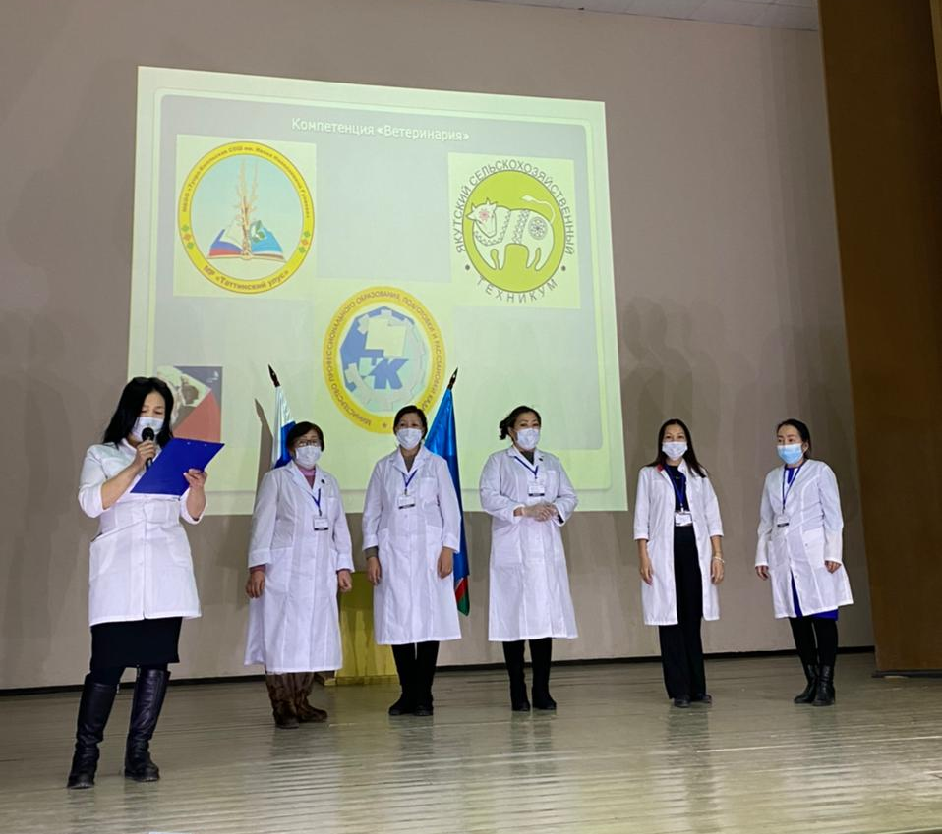
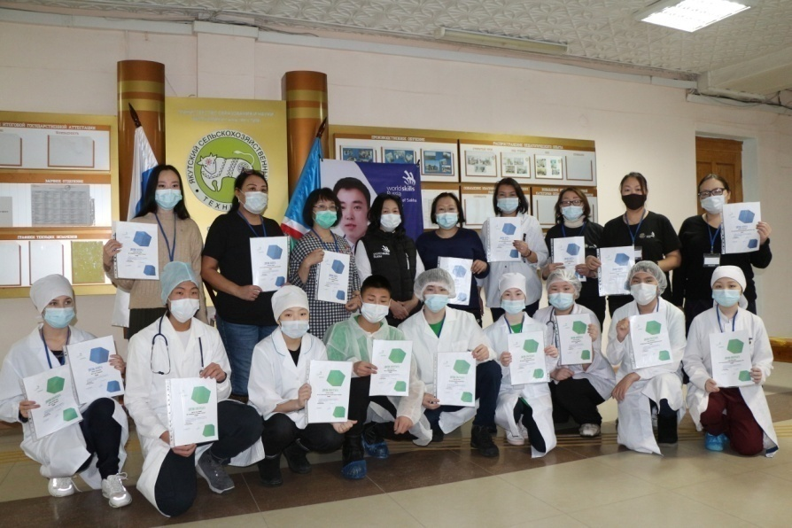
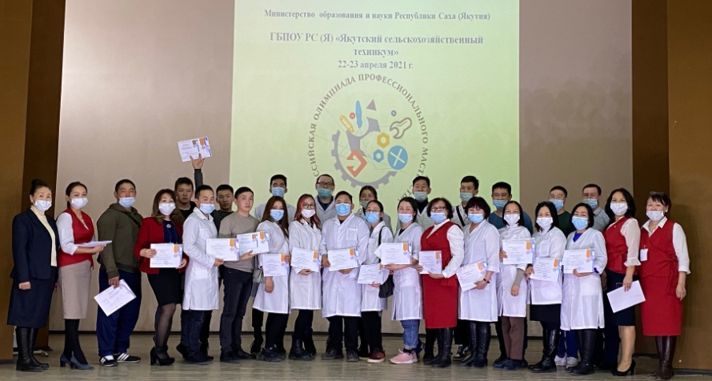
8. РЕЗУЛЬТАТЫ УЧАСТИЯ И ПРОДУКТИВНОСТЬ МЕТОДИЧЕСКОЙ ДЕЯТЕЛЬНОСТИ ПРЕПОДАВАТЕЛЯ

Slide 16
2019 год – Сертификат эксперта VII Открытого регионального чемпионата «Молодые профессионалы» (WorldSkillsRussia )Республики Саха (Якутия) по компетенции «Ветеринария» по категориям «Молодые профессионалы»
2019 год апрель – Диплом эксперта отборочных соревнований для участия в Финале VII Национального чемпионата «Молодые профессионалы» (WorldSkillsRussia) по компетенции «Ветеринария» г. Великий Новгород.

Slide 17
2019 год 25 ноября по 6 декабря – Главный эксперт VIII Открытого регионального чемпионата «Молодые профессионалы» (WorldSkillsRussia )Республики Саха (Якутия) по компетенции «Ветеринария» по категориям «Молодые профессионалы» и «Юниоры», г. Якутск.

Slide 18
2021 год c 18 по 29 января – Главный эксперт IX Открытого регионального чемпионата «Молодые профессионалы» (WorldSkillsRussia )Республики Саха (Якутия) по компетенции «Ветеринария» по категориям «Молодые профессионалы» и «Юниоры», г. Якутск.

Slide 19
2021 год декабрь – Эксперт X Открытого регионального чемпионата «Молодые профессионалы» (WorldSkillsRussia )Республики Саха (Якутия) по компетенции «Ветеринария» по категориям «Молодые профессионалы» и «Юниоры», г. Якутск.

Slide 20
2020 год - Главный эксперт муниципального отборочного чемпионата «Молодые профессионалы» (WorldSkillsRussia )Республики Саха (Якутия) по компетенции «Ветеринария» по категории «Юниоры».
2021 год - Главный эксперт муниципального отборочного чемпионата «Молодые профессионалы» (WorldSkillsRussia )Республики Саха (Якутия) по компетенции «Ветеринария» по категории «Юниоры». 2022 год - Главный эксперт муниципального отборочного соревнований по профессиональному мастерству «Молодые профессионалы» (Юниоры) Республики Саха (Якутия) по компетенции «Ветеринария».

Slide 21
Эксперт республиканских педагогических чтений «Проблемы и перспективы реализации компетентностного подхода к обучению в учреждениях среднего профессионального образования», посвященных Году науки и технологий Российской Федерации и направлении «Современные подходы к организации практической подготовки студентов в контексте реализации ФГОС СПО», 25 ноября 2021 года.

Slide 22
2021 год – Сертификат эксперта, I Республиканской олимпиады профессионального мастерства обучающихся по специальностям среднего профессионального образования, ГАУ ДПО РС(Я) «ИРПО»
2022 год – Сертификат эксперта, II Республиканской олимпиады профессионального мастерства обучающихся по специальностям среднего профессионального образования, ГАУ ДПО РС(Я) «ИРПО»

Slide 23
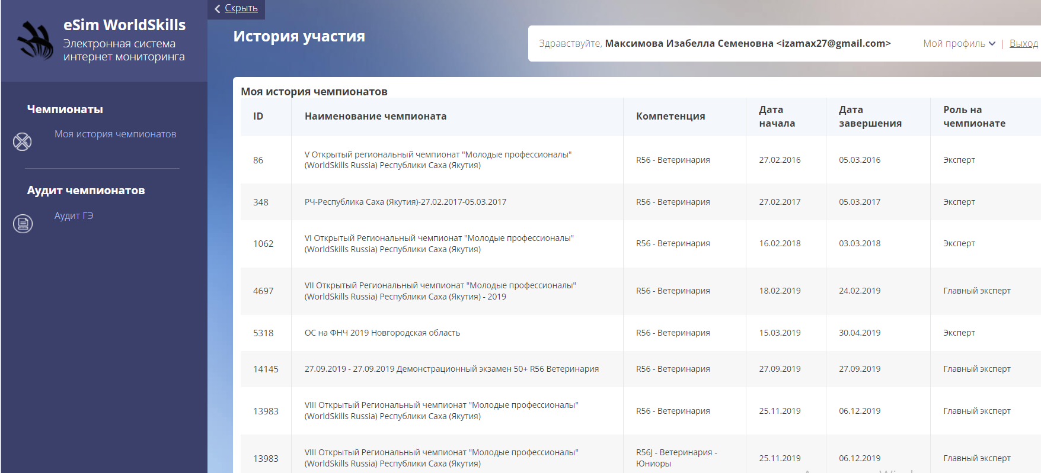
2019 по 2022 годы - Главный эксперт курсов программы профессионального обучения (профессиональной подготовки по профессиям рабочих, должностям служащих) 15808 «Оператор по ветеринарной обработке животных»

Slide 24
9. Результаты участия в конкурсах (выставках) профессионального мастерства
Победитель конкурса методических разработок с применением дистанционных образовательных технологий «Лучшие практики дистанционного обучения» по общеобразовательным и общепрофессиональным дисциплинам, 8 февраля 2022 г.

Slide 25
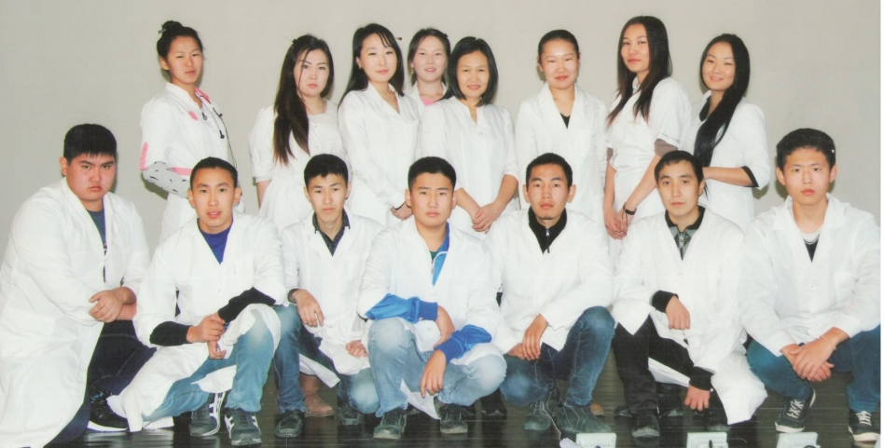
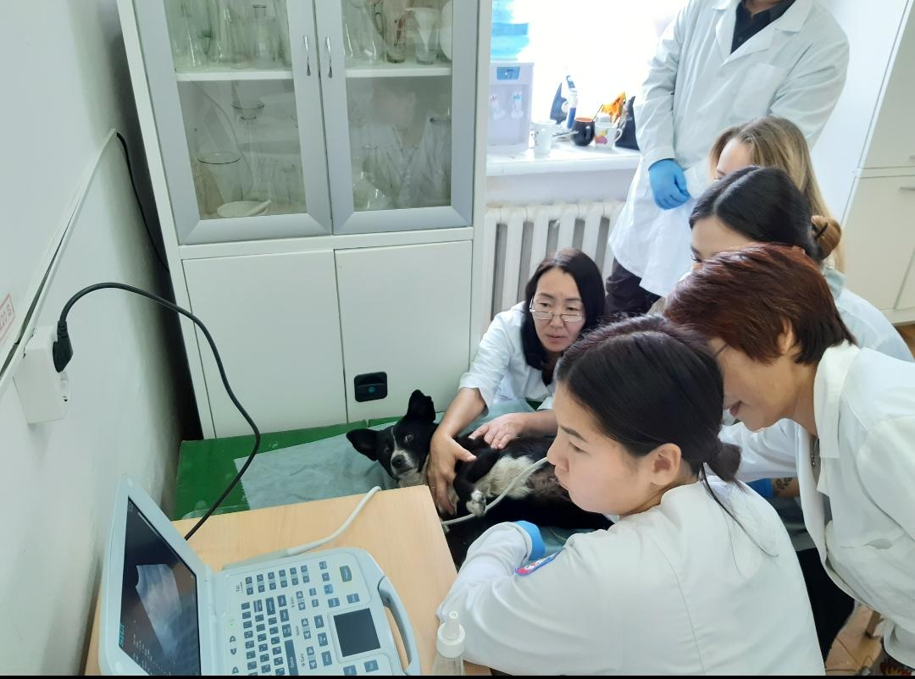
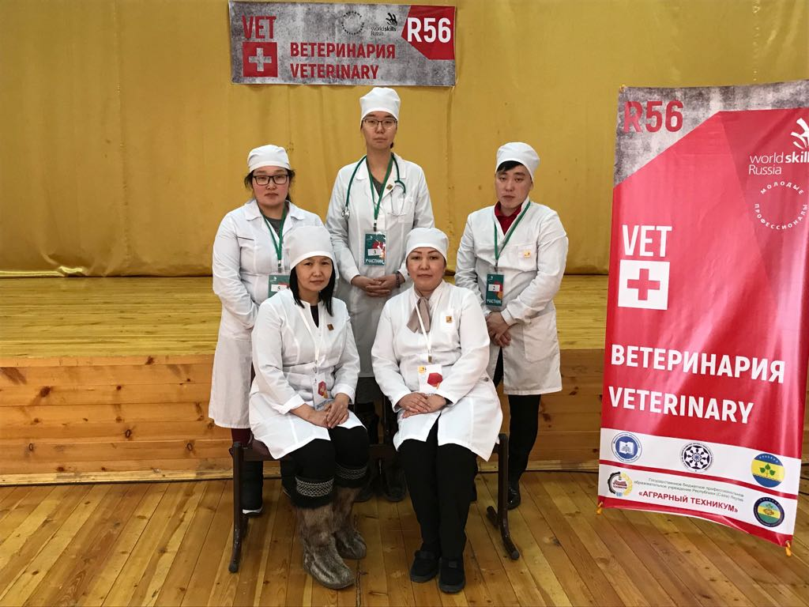
10. Результаты проведенных преподавателем конференций, выставок, конкурсов профессионального мастерства, иных конкурсов и аналогичных мероприятий (в области преподаваемого учебного предмета, курса, дисциплины (модуля)
- руководитель кружка «VetSkills», члены кружка занимают первые места в Открытых региональных чемпионатах «Молодые профессионалы» (WorldSkillsRussia )Республики Саха (Якутия)

Slide 26
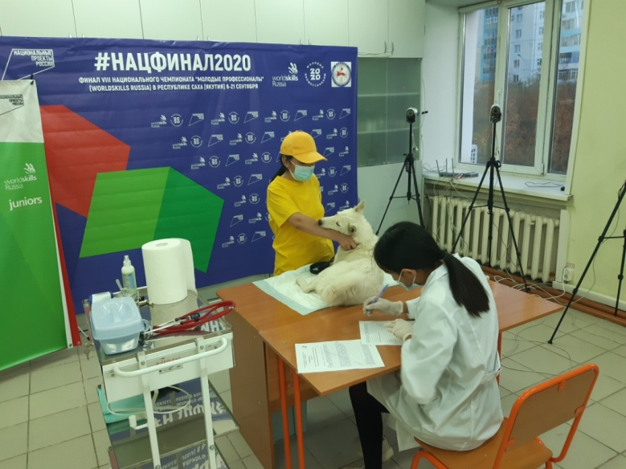
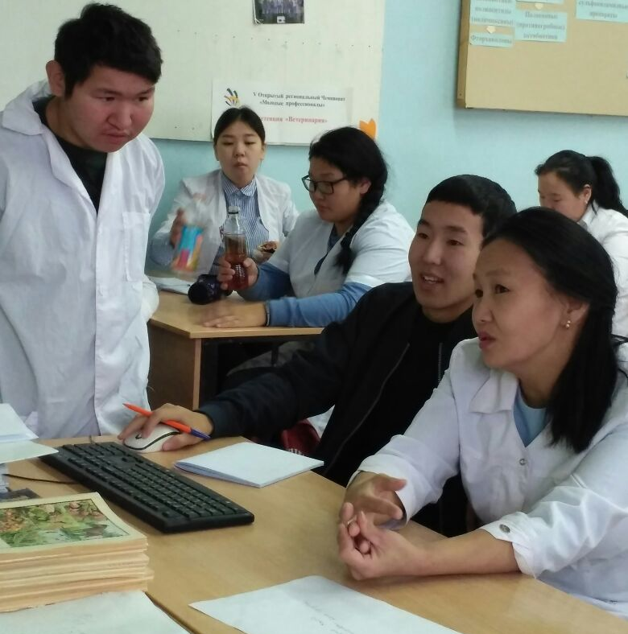
- проведение олимпиады среди студентов по специальности в рамках Дней специальности «Ветеринария»: победители участвовали и заняли призовые места в V Всероссийском дистанционной олимпиаде «Ветеринар.ру» Васильева Вера Викторовна и Крылова Анастасия Александровна, 2020 г

Slide 27
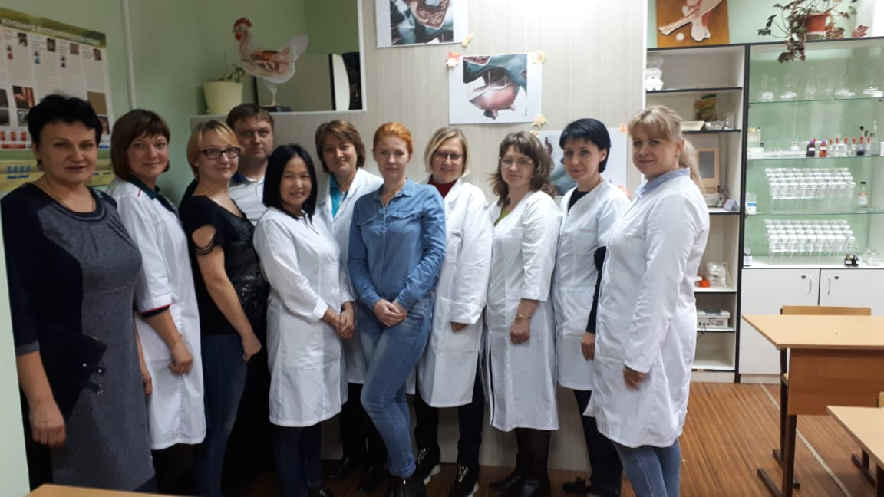
-проведение курсов программе профессионального обучения (профессиональной подготовки по профессиям рабочих, должностям служащих) 15808 «Оператор по ветеринарной обработке животных»– 2019-2022, трудоустроены30 слушателей.
- организация МК, в рамках дней открытых дверей "В мире профессий" – 2021.
- проведение учебно-тренировочных сборов для участников Открытого регионального чемпионата «Молодые профессионалы» (WorldSkillsRussia) Республики Саха (Якутия) по категории «Юниоры» 2019 по 2021 годы
- проведение профессиональной пробы «Билет в будущее» по компетенции Ветеринария для школьников, 2022 год

Slide 28
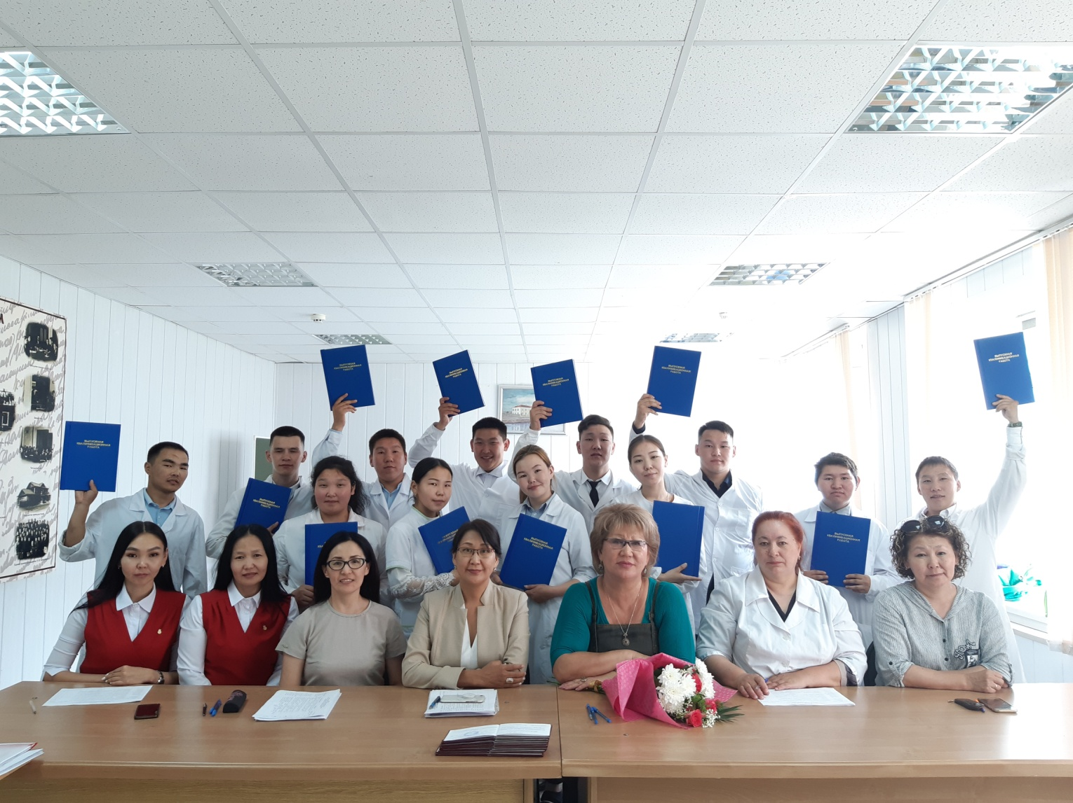
Защита выпускной квалификационной работы выпускников специальности «Ветеринария», июнь 2022 г.

Slide 29
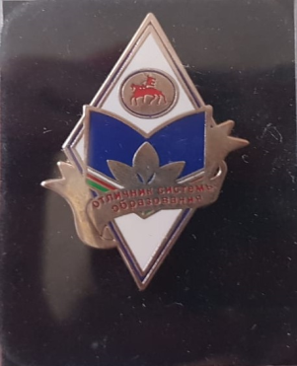
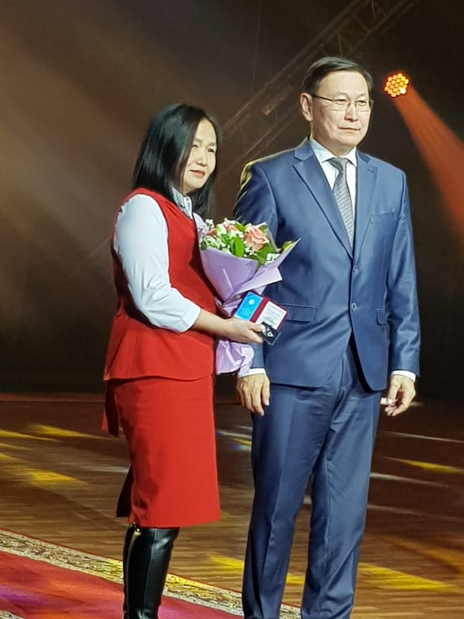
10. Поощрения за профессиональную деятельность

